Slide 1
Beeldaspecten
Opdracht Kunstkubus

Slide 2
Kunstkubus
Zes beeldaspecten worden verwerkt in jouw eigen kunstkubus.
Ieder aspect krijgt een eigen zijde en een eigen invulling.

Slide 3
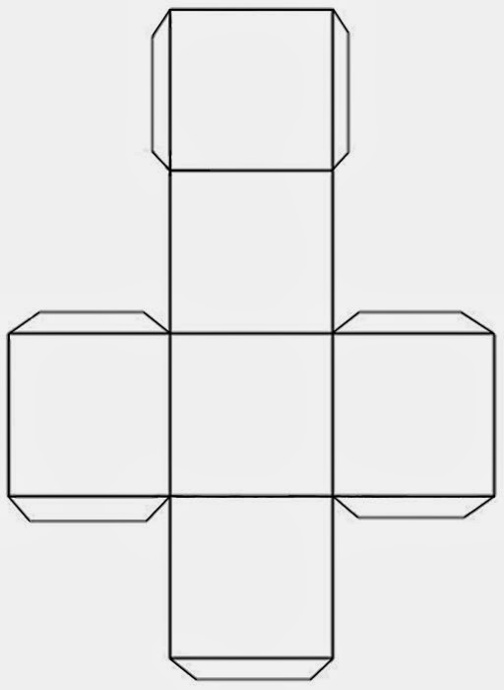
Beeldaspecten
Licht
Kleur
Ruimte
Vorm
Structuur
Compositie

Slide 4
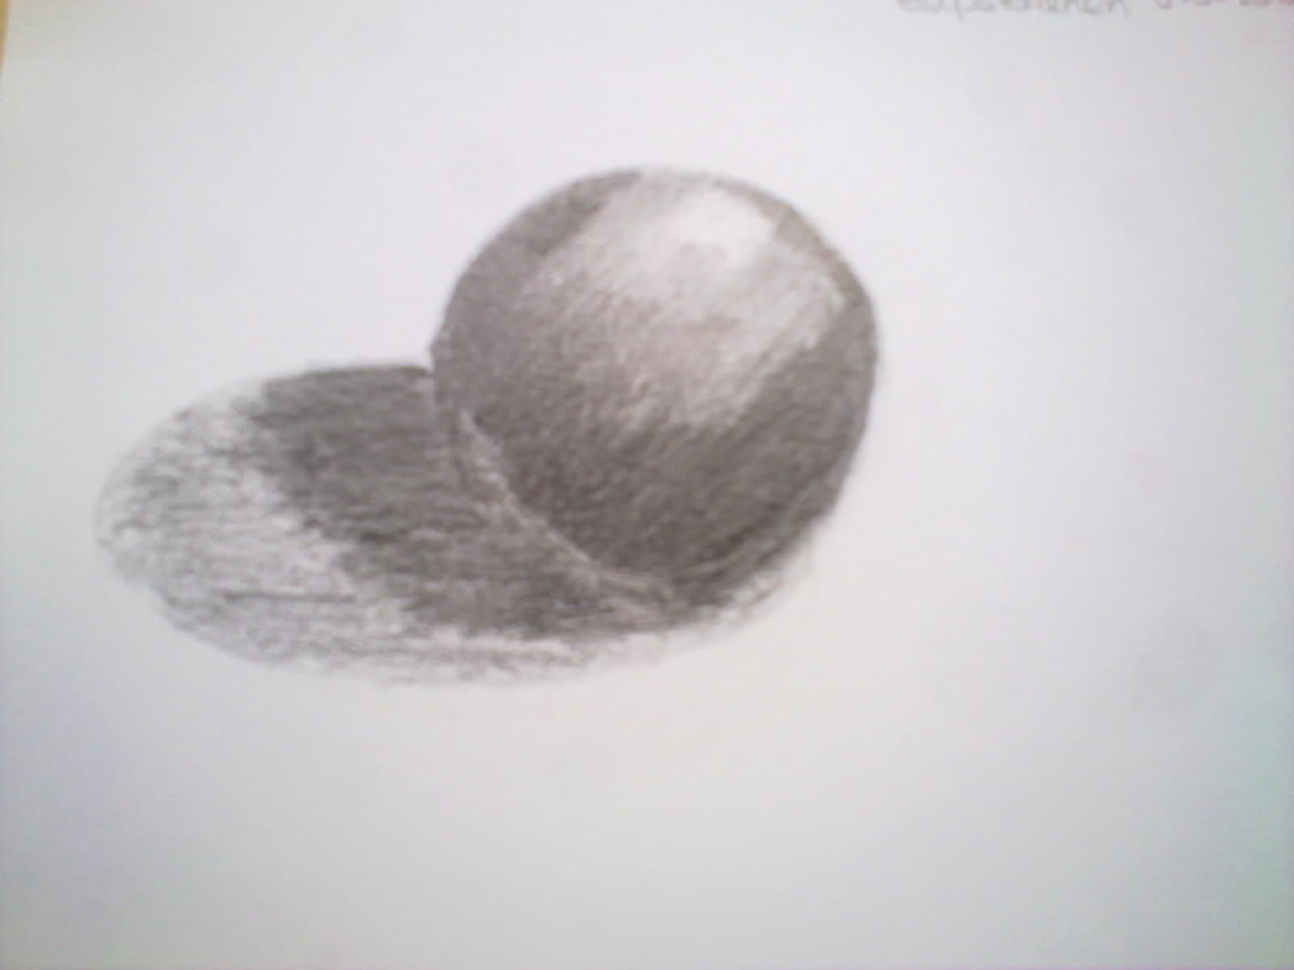
1. Licht
Zijlicht
Lichtvlek
Eigen schaduw
Slagschaduw

Slide 5
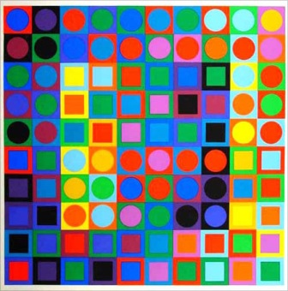
2. Kleur
Koud-warmcontrast
Complementair contrast
Licht-donkercontrast
Kleur-tegen-kleurcontrast

Slide 6
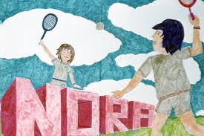
3. Ruimte
Overlapping
Afsnijding
Groot/klein
Gedetailleerd/vaag
Lijnperspectief

Slide 7
4. Vorm
Organische vormen
Geometrische vormen
Positieve vorm
Negatieve vorm

Slide 8
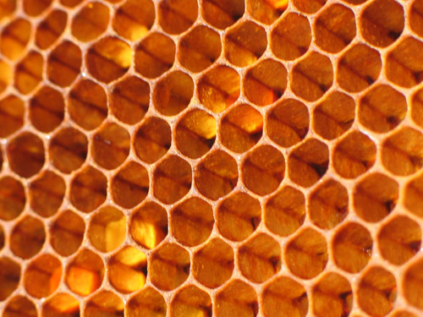
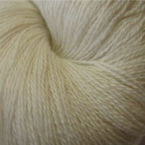
5. structuur
Natuurlijke structuren
Door mens vervaardigde structuren

Slide 9
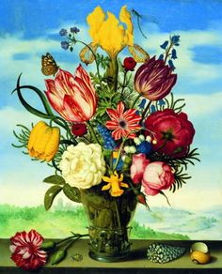
6. compositie
Symmetrische compositie
Asymmetrische compositie
Centrale compositie
Overall compositie
Horizontale compositie
Verticale compositie
Diagonale compositie
Driehoekscompositie

